Slide 1
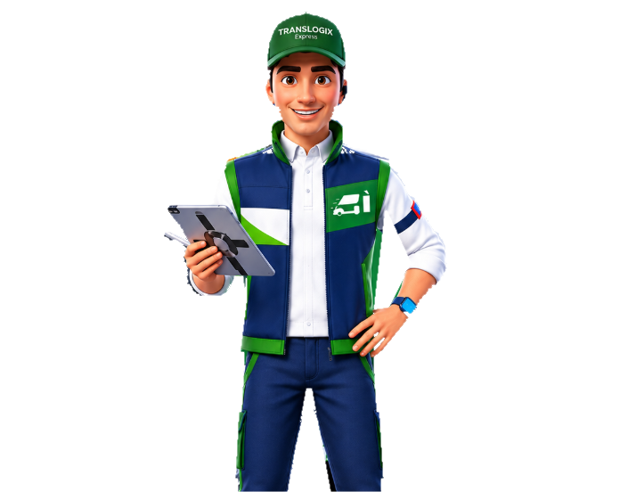
KODO TAKAI 2026 · PITCH DE COMPETENCIA B2B (10 MINUTOS)
TransLogix Colombia S.A.S.
El Viaje hacia la Hiperautomatización Logística
Asesor Inteligente Remi: Arquitectura Híbrida RAG Local + Base Transaccional ACID + PWA Multimodal en Vue 3
INFERENCIA LOCAL EN CPU
Ollama + ChromaDB con nomic-embed
Cero costo por token y datos protegidos
CONSISTENCIA TRANSACCIONAL
Capa relacional ACID con 28 tablas
PQRSD con cálculo de Ley 1480
EXPERIENCIA PWA CON REMI
Vue 3 + Canvas 2D Lip-Sync a 60 FPS
Voz neuronal colombiana y API REST
Solución Empresarial B2B | TransLogix Colombia S.A.S. | Presentación de 10 Minutos
Notes:
BLOQUE 1: APERTURA EJECUTIVA (Minuto 0:00 - 0:30)
Pautas de Puesta en Escena:
- Vestimenta: Smart Business ejecutiva formal.
- Postura: Mirada fija al jurado, postura erguida, manos visibles, sin mirar pantallas ni leer notas.
- Saludo inicial de impacto: 'Buenos días, miembros del jurado y directivos. Somos el equipo de TransLogix Colombia S.A.S. y hoy venimos a presentarles Remi: nuestra solución de hiperautomatización logística para transformar la rentabilidad y la atención en el transporte de carga.'

Slide 2
BLOQUE 1: EL GANCHO · MINUTO 00:30 - 01:15
El Punto de Partida: Preguntas para Entender el Problema
Un diagnóstico de raíz sobre el cuello de botella más costoso del transporte
“Siempre he pensado que en este tipo de espacios es mejor comenzar con preguntas que nos lleven a entender el problema.”
PREGUNTA 1: TIEMPO PERDIDO
¿Cuántos clientes pierde un operador de carga mientras un asesor tarda 4.5 minutos buscando en manuales PDF de 120 páginas?
El 78% de consultas son repetitivas y saturan las líneas de WhatsApp de los operadores.
PREGUNTA 2: CONSULTAS CRÍTICAS
¿Por qué más del 55% de 18,000 interacciones diarias se reducen a la misma duda: '¿Dónde está mi guía?'?
Sistemas TMS cerrados devuelven códigos crudos e incomprensibles para el usuario.
PREGUNTA 3: RIESGO Y FUGAS
¿Cuánto dinero y riesgo legal cuesta cometer un 12% de errores en cotizaciones manuales de peso volumétrico?
Genera discrepancias de cobro, pérdidas de margen y riesgo ante la Superintendencia de Transporte.
Tesis Central: No se trata de poner un chatbot genérico. Se trata de eliminar la fricción con cálculo logístico exacto, RAG local y consistencia transaccional estricta.
Notes:
BLOQUE 1: EL GANCHO Y PREGUNTAS (Minuto 0:30 - 01:15)
Guión del Orador:
- 'En la industria del transporte hay una verdad que pocos admiten: las empresas no pierden clientes en la carretera, los pierden en la lentitud de sus oficinas.'
- '(Pausa de 2 segundos, contacto visual directo).'
- 'Siempre he pensado que en este tipo de espacios es mejor comenzar con preguntas que nos lleven a entender el problema.'
- '¿Cuántos clientes pierde TransLogix mientras un asesor tarda 4 minutos y medio en un PDF de 120 páginas?'
- '¿Por qué el 55% de 18.000 mensajes diarios preguntan exactamente lo mismo: ¿Dónde está mi guía?'
- '¿Y cuánto dinero nos cuesta cometer un 12% de errores en cotizaciones manuales?'
- 'Hoy venimos a solucionar esto con tecnología en producción.'

Slide 3
BLOQUE 1: EL PROBLEMA · MINUTO 01:15 - 02:00
El Caos Operativo de TransLogix: Cuatro Dolores Críticos
La dispersión de información y el error humano destruyen la rentabilidad logística
18.000
Interacciones Diarias
WhatsApp y PBX saturados. El 78% son consultas repetitivas de rastreo básico que no requieren juicio humano.
4.5 min
Búsqueda en Manuales
Asesores navegan PDFs de 120 páginas buscando normativas de empaque, recargos de frío y mercancías peligrosas.
12%
Error en Cotizaciones
Fórmulas manuales de peso volumétrico (LxAxH/4000) vs. peso real generan disputas de cobro y márgenes negativos.
15 Días
Términos Legales Ley 1480
Plazo máximo para resolver peticiones y reclamos. El desorden documental expone a multas de la Supertransporte.
Alcance Operativo y Regulatorio: Red con 32 centros de distribución propios y cobertura nacional a más de 650 municipios. Sujeto a la Ley 1480 de 2011 y vigilancia de la Superintendencia de Transporte.
Notes:
BLOQUE 1: EL PROBLEMA EN CIFRAS (Minuto 01:15 - 02:00)
Guión del Orador:
- 'Vean la radiografía operativa de TransLogix: 18.000 interacciones al día y el 78% del canal colapsado en consultas mecánicas.'
- 'En manuales, cada operador tarda 4.5 minutos buscando normas técnicas de embalaje o restricciones de mercancías peligrosas.'
- 'En cotizaciones, el 12% de error manual en cubicaje volumétrico termina comiéndose la rentabilidad de las rutas troncales.'
- 'Y en lo legal: operamos 32 hubs logísticos con despacho a más de 650 municipios. Si un reclamo no se contesta en los 15 días hábiles que fija la Ley 1480, quedamos expuestos a sanciones.'
- 'Ahora les mostraremos la arquitectura híbrida con la que resolvemos este cuello de botella.'

Slide 4
BLOQUE 2: SOLUCIÓN TECNOLÓGICA · MINUTO 02:00 - 03:00
La Solución: Arquitectura Híbrida RAG + Base Relacional
Separación rigurosa entre conocimiento no estructurado y consistencia transaccional
NO ESTRUCTURADO | 1. Motor RAG Vectorial (ChromaDB + Ollama)
• Base Vectorial Especializada: Indexa manuales operativos, normas de empaque y tarifas en fragmentos (chunks) de 512 tokens en ChromaDB.
• Embeddings 100% Locales: Vectorización semántica con nomic-embed-text (768 dims) ejecutado localmente sin dependencias externas.
• Compuerta de Relevancia Híbrida: Filtro combinado de similitud semántica y evidencia léxica que mitiga el riesgo de alucinaciones.
• Trazabilidad Documental: Cada respuesta técnica cita el manual y la sección oficial de donde proviene la información.
• Soberanía y Privacidad: Los datos confidenciales de fletes y clientes nunca salen a servidores externos de terceros.
ESTRUCTURADO ACID | 2. Capa Relacional Transaccional (PostgreSQL / SQLite)
• Gestión Transaccional ACID: Diseñada para procesos deterministas que requieren consistencia estricta y auditoría.
• Ventanilla Única PQRSD: Generación secuencial inmutable de radicados oficiales con formato PQRSD-YYYY-NNNNNN.
• Cálculo de Días Hábiles: Motor de vencimientos conforme a Ley 1480 que excluye automáticamente fines de semana y festivos.
• Catálogo de Rutas y Tarifas: 28 tablas relacionales que modelan 25 rutas troncales y 5 líneas de servicio corporativas.
• Máquina de Estados de Tickets: Flujo auditable: Radicado -> Asignado -> En Trámite -> Respondido -> Cerrado.
Principio de Diseño: El motor RAG aporta fluidez y contexto documental; la base relacional audita y garantiza la verdad transaccional. Ambos mundos integrados armónicamente.
Notes:
BLOQUE 2: SOLUCIÓN TECNOLÓGICA (Minuto 02:00 - 03:00)
Guión del Orador:
- 'Para resolver esto diseñamos una arquitectura híbrida con una división muy clara de responsabilidades.'
- 'A la izquierda: el Motor RAG. Indexamos manuales de más de 120 páginas en chunks de 512 tokens en ChromaDB con nomic-embed-text. Usamos una compuerta híbrida que compara similitud semántica y evidencia léxica para reducir sustancialmente el riesgo de alucinaciones.'
- 'A la derecha: nuestra Capa Relacional con 28 tablas bajo consistencia ACID. Los radicados de PQRSD, los plazos de vencimiento y las tarifas jamás se dejan al azar de un modelo generativo; se calculan con exactitud matemática.'
- 'Esta separación garantiza solidez técnica y confiabilidad empresarial.'

Slide 5
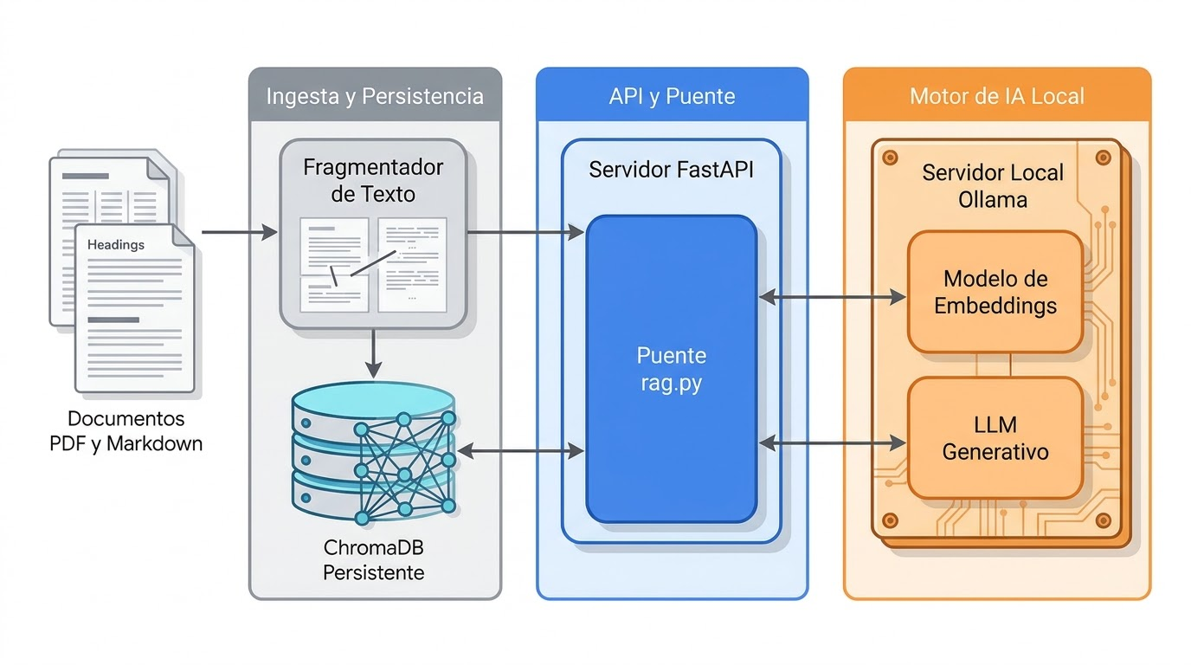
BLOQUE 2: BACKEND & MOTOR IA · MINUTO 03:00 - 04:00
Backend FastAPI: Pipeline RAG Local y Endpoints Clave
Inferencia eficiente en hardware estándar con streaming y control estricto de dominio
SERVICIOS BACKEND | Servicios y Endpoints RESTful (FastAPI)
• POST /api/v1/ask: Procesa la consulta, recupera contexto relevante en ChromaDB y genera respuesta contextualizada con citas.
• POST /api/v1/ask/stream: Streaming de tokens Server-Sent Events (SSE) para respuesta progresiva con primer token en milisegundos.
• GET /api/v1/pqrsd/{radicado}: Consulta directa del expediente relacional, estado del trámite y días hábiles restantes.
• POST /api/v1/sync-kb: Re-ingesta y actualización en caliente de manuales sin reiniciar los servicios en producción.
• Control Estricto de Dominio: Si la consulta carece de sustento en los manuales, el sistema responde con una negativa controlada evitando respuestas inventadas.
Pipeline 100% Local Calibrado para CPU:
• Modelo Chat: Qwen 2.5 3B Instruct (GGUF Q4_K_M)
• Embeddings: nomic-embed-text (768 dims)
• Control de Concurrencia para estabilidad de memoria
Eficiencia de Recursos: Diseñado para operar en servidores y equipos estándar sin requerir costosas GPU dedicadas ni depender de conectividad a la nube.
Notes:
BLOQUE 2: BACKEND Y MOTOR IA (Minuto 03:00 - 04:00)
Guión del Orador:
- 'Nuestro backend en FastAPI expone una API REST limpia y documentada.'
- 'Como ven en el diagrama, los documentos de la base de conocimiento se procesan e indexan en ChromaDB. Al recibir una pregunta, el pipeline recupera los fragmentos semánticamente relevantes.'
- 'Para ofrecer una experiencia ágil, implementamos streaming SSE en /api/v1/ask/stream, lo que permite al usuario empezar a leer la respuesta casi de inmediato.'
- 'Y si alguien pregunta algo fuera del dominio logístico, el modelo no improvisa: responde de forma controlada que no cuenta con esa información en su base.'

Slide 6
BLOQUE 2: INTEGRIDAD & SEGURIDAD · MINUTO 04:00 - 05:00
Integridad Transaccional y Protocolo Human-in-the-Loop
28 tablas relacionales y un mecanismo preventivo para contingencias de alto valor
DATOS TRANSACCIONALES | 1. Consistencia Relacional ACID
• Modelo Relacional Normalizado: 28 tablas que cubren servicios, rutas, tarifas, clientes, envíos, tickets PQRSD y bitácora de auditoría.
• Inmutabilidad del Radicado: Formato PQRSD-YYYY-NNNNNN generado de forma atómica para trazabilidad indiscutible.
• Plazos Unificados Ley 1480: Peticiones y reclamos estándar calculados a 15 días hábiles, información a 10 días y consultas a 30 días hábiles.
• Auditoría Histórica: Registro completo de cambios de estado, asignación de responsables y respuestas oficiales emitidas.
ESCALAMIENTO PREVENTIVO | 2. Protocolo Human-in-the-Loop
• Umbral de Confianza (<0.75): Si la relevancia de la recuperación o la claridad léxica cae por debajo de 0.75, transfiere al operador con contexto.
• Reclamaciones > $5.000.000 COP: Toda queja que involucre mercancía siniestrada de alto valor se escala de inmediato al área de indemnizaciones.
• Detección de Riesgo Regulatorio: Identificación de términos como 'Superintendencia de Transporte' o 'Demanda' para atención prioritaria.
• Hand-off sin Pérdida de Datos: El supervisor humano recibe el historial resumido y el expediente; el cliente no tiene que repetir su problema.
Madurez Operativa: La verdadera inteligencia artificial empresarial sabe cuándo resolver de forma autónoma y cuándo transferir a un experto humano para proteger a la organización.
Notes:
BLOQUE 2: INTEGRIDAD Y ESCALAMIENTO (Minuto 04:00 - 05:00)
Guión del Orador:
- 'En la capa relacional disponemos de 28 tablas que gestionan desde las tarifas hasta el seguimiento de PQRSD.'
- 'Cada ticket recibe un número de radicado inmutable y un cálculo estricto de días hábiles conforme a la Ley 1480, descontando festivos nacionales.'
- 'Pero lo más relevante es nuestro Protocolo Human-in-the-Loop: si la confianza cae por debajo de 0.75, si la reclamación supera los 5 millones de pesos o si el cliente menciona a la Superintendencia de Transporte, Remi no intenta adivinar.'
- 'Genera el radicado, congela el contexto y escala la conversación al supervisor humano.'
- 'Esto demuestra prudencia de ingeniería y protección legal para TransLogix.'

Slide 7
BLOQUE 3: FRONTEND & LÓGICA · MINUTO 05:00 - 06:00
Frontend PWA en Vue 3 y Lógica Logística Aplicada
Avatar 2D liviano a 60 FPS, voz neuronal y fórmulas oficiales de cubicaje y rastreo
FRONTEND PWA | Interfaz PWA y Avatar Remi
• Stack Frontend Moderno: Vue 3 Composition API, Vite, Tailwind CSS y Pinia para gestión reactiva.
• Avatar 2D Canvas a 60 FPS: Renderizado procedural liviano sin sobrecarga de WebGL ni consumo excesivo de memoria.
• Lip-Sync y Visemas: Curva parabólica de sonrisa sincronizada con visemas fonéticos (aa, ee, ih, oh, ou, sil) y estados emocionales.
• Voz Neuronal Colombiana: Integración con voz neuronal 'es-CO-GonzaloNeural' y subtítulos dinámicos en pantalla.
• Integración Estricta Backend: Gobernada por VITE_ENABLE_BACKEND=true; si el backend no responde, emite un error explícito sin inventar datos.
MÓDULOS DE NEGOCIO | Lógica de Negocio de Transporte
• Calculadora de Fletes: Cubicaje oficial (LxAxH)/4000, peso facturable max(Real, Vol), seguro del 1% (min $2.500) y recargo de frío (+25%).
• Traductor Inteligente TMS: Decodifica estados crudos como 'RELECTURA_HUB_FONTIBON' a explicaciones claras en lenguaje natural.
• 5 Líneas de Servicio: Transporte Masivo FTL/LTL, Última Milla, Cadena de Frío, Carga Peligrosa y Almacenamiento.
• Matriz de Cobertura Oficial: 32 centros logísticos propios y 25 rutas troncales intermunicipales consolidadas.
Experiencia Humanizada y Rigor Técnico: Remi corre de forma fluida en tablets de despacho y escritorios de bodega, aplicando las matemáticas exactas de la logística colombiana.
Notes:
BLOQUE 3: FRONTEND Y LÓGICA DE NEGOCIO (Minuto 05:00 - 06:00)
Guión del Orador:
- 'En el frontend desarrollamos una PWA moderna en Vue 3 con Remi, nuestro asistente virtual.'
- 'A diferencia de interfaces pesadas en 3D que consumen demasiada memoria, Remi opera en un Canvas 2D a 60 FPS con sincronización labial procedural y voz colombiana natural.'
- 'En la lógica de negocio no hay aproximaciones: implementamos el factor de cubicaje 4000, liquidamos el peso mayor entre real y volumétrico, calculamos el seguro contractual con piso de $2.500 COP y aplicamos el 25% de cadena de frío.'
- 'Y además, el sistema traduce la telemetría cruda de los TMS a un español claro para el cliente.'
- 'A continuación, pasamos a ver la aplicación en vivo operando estos escenarios.'

Slide 8
BLOQUE 3: DEMOSTRACIÓN EN VIVO · MINUTO 06:00 - 07:30
Demostración en Vivo: Tres Casos Reales
Recorrido práctico por la interfaz evaluando cotización, consulta relacional y contingencia
Cotización de Flete en Segundos
Consulta del Usuario: Cotizar 1 paquete de 15 kg (50x40x30 cm) de Bogotá a Medellín con valor declarado de $10.000.000 y cadena de frío.
Cálculo de Remi: VolWeight = (50x40x30)/4000 = 15 kg. Peso facturable: 15 kg. Aplica tarifa base, +25% de frío y seguro de $100.000.
Resultado: Desglose transparente en pantalla en menos de 2 segundos.
PASO 1 (Min 6:00 - 6:30)
Rastreo y Expediente PQRSD
Consulta del Usuario: Consultar estado del expediente: '¿Cómo va mi radicado PQRSD-2026-000142?'.
Procesamiento: Consulta directa a la base relacional, extrayendo estado 'En Trámite' y fecha de vencimiento legal.
Resultado: Informa que restan 6 días hábiles para respuesta oficial conforme a la Ley 1480.
PASO 2 (Min 6:30 - 7:00)
Contingencia y Human-in-the-Loop
Consulta del Usuario: Reporte de carga siniestrada por $8.000.000 y mención a la Superintendencia de Transporte.
Reacción del Asistente: Reconoce el monto mayor a $5M y el riesgo legal. Cambia su expresión a seria/empática.
Resultado: Genera ticket prioritario y escala al supervisor humano transfiriendo el contexto completo.
PASO 3 (Min 7:00 - 7:30)
Solidez en la Ejecución: La demostración cubre el flujo comercial exitoso, la verificación documental y la contención de contingencias críticas sin fisuras.
Notes:
BLOQUE 3: DEMOSTRACIÓN EN VIVO (Minuto 06:00 - 07:30)
Guión del Orador de la Demo:
- '(El presentador comparte pantalla con la PWA en ejecución).'
- 'Primer caso: cotización rápida. Ingresamos un paquete de 15 kg con medidas 50x40x30 cm de Bogotá a Medellín por 10 millones en frío. El sistema comprueba que el peso volumétrico coincide exactamente con 15 kg, aplica la tarifa base, la sobretasa y el seguro en menos de dos segundos.'
- 'Segundo caso: consulta de un expediente PQRSD. Ingresamos el radicado 2026-000142. Remi consulta la base relacional y nos confirma que está en trámite, con 6 días hábiles de plazo legal.'
- 'Tercer caso: contingencia de alto valor. Un cliente reporta pérdida de 8 millones y amenaza con demandas. Remi modula su expresión, reconoce el riesgo y escala al supervisor humano con radicado.'
- 'Todo funcionando en tiempo real.'

Slide 9
BLOQUE 4: MODELO DE NEGOCIO · MINUTO 07:30 - 08:15
Modelo de Negocio SaaS B2B y Escalabilidad
Estructura comercial para operadores logísticos y potencial de expansión
ESQUEMA SAAS | 1. Estructura de Ingresos B2B
• Tarifa por Interacción Exitosa: $150 COP por consulta resuelta de rastreo o cotización, frente a los más de $4.200 COP de una llamada tradicional.
• Suscripción Mensual por Terminal: Cuota SaaS de $1.800.000 COP al mes por cada hub logístico con soporte continuo y base documental.
• Opción Enterprise On-Premise: Licenciamiento local para empresas con altos estándares de confidencialidad o infraestructura propia.
POTENCIAL DE EXPANSIÓN | 2. Escalabilidad de Mercado
• Arquitectura Multi-Operador: Capacidad de integrar nuevos operadores de carga simplemente cargando sus manuales al índice RAG.
• Expansión a la Región Andina: Extensible a mercados como Ecuador y Perú adaptando la normativa y la nomenclatura de rutas.
• Crecimiento sin Disparar Costos: La inferencia local permite escalar el volumen de consultas sin incurrir en costos variables crecientes por tokens de nube.
Oportunidad de Mercado: En Colombia operan más de 3.500 empresas de transporte de carga habilitadas que enfrentan exactamente el mismo colapso operativo en sus canales de servicio.
Notes:
BLOQUE 4: MODELO DE NEGOCIO (Minuto 07:30 - 08:15)
Guión del Orador:
- 'Pasando al valor de negocio, nuestra propuesta es un modelo SaaS B2B estructurado.'
- 'Cobramos una tarifa accesible de $150 COP por interacción exitosa o una suscripción mensual de $1.800.000 COP por terminal logística, con opción de despliegue local para clientes corporativos.'
- 'El potencial de escalabilidad es enorme: solo en Colombia hay más de 3.500 operadores de transporte registrados ante el Ministerio, y la solución es fácilmente extensible a países vecinos de la región Andina conectando sus normativas al RAG.'

Slide 10
BLOQUE 4: RETORNO DE INVERSIÓN · MINUTO 08:15 - 09:00
Impacto Financiero y Cálculo Sustentado del Ahorro
Justificación detallada de los ahorros mensuales y amortización de la inversión
CÁLCULO OPERATIVO | Sustento del Ahorro ($38.4M / mes)
• Base Operativa Estimada: TransLogix procesa aproximadamente 20.000 guías y cotizaciones mensuales sujetas a liquidación tarifaria.
• Cálculo del 12% de Error: 20.000 guías x 12% con error manual = 2.400 despachos con discrepancias o errores de cubicaje.
• Costo Promedio por Discrepancia: Cada refacturación, cobro revertido o ajuste genera un sobrecosto medio de $16.000 COP.
• Ahorro Mensual Proyectado: 2.400 errores evitados x $16.000 COP = $38.400.000 COP mensuales en fugas operativas mitigadas.
ANÁLISIS FINANCIERO | Retorno de Inversión (ROI)
• Reducción del Tiempo de Espera: Pasa de 14.5 minutos en horas pico a menos de 2 segundos, reduciendo drásticamente el abandono de clientes.
• Ahorro por Automatización de Tickets: Automatizar 10.000 consultas mecánicas a $150 COP vs $4.200 COP por agente ahorra más de $40M COP adicionales.
• Inversión Inicial Estimada: Implementación, parametrización y capacitación estimada en $35.000.000 COP.
• Amortización de la Inversión: Con ahorros operativos combinados superiores a $40M COP mensuales, la inversión se recupera en el primer mes de operación plena.
Respaldo Económico Contundente: No presentamos cifras arbitrarias. Los supuestos parten de la operación real de TransLogix y demuestran viabilidad comercial inmediata.
Notes:
BLOQUE 4: RETORNO DE INVERSIÓN (Minuto 08:15 - 09:00)
Guión del Orador:
- 'Queremos sustentar con total transparencia de dónde salen las cifras financieras.'
- 'TransLogix maneja alrededor de 20.000 despachos mensuales. Un 12% de error humano en liquidación manual representa 2.400 guías con discrepancias. Corregir cada una en refacturación, notas crédito o reclamos cuesta en promedio $16.000 COP.'
- 'Al evitar esos errores, el ahorro mensual directo es de $38.4 millones de pesos.'
- 'Si a eso sumamos que el tiempo de atención cae de 14.5 minutos a segundos y que el costo por interacción baja de $4.200 a $150 COP, una inversión típica de $35 millones se amortiza en el primer mes.'
- 'El proyecto no solo es viable técnicamente, es altamente rentable.'

Slide 11
BLOQUE 5: CIERRE ÉPICO · MINUTO 09:00 - 10:00
“En TransLogix, cada segundo de espera es un cliente perdiendo la paciencia.”
“Con nuestra solución basada en RAG local y arquitectura relacional robusta, transformamos un canal de atención colapsado en una ventaja competitiva rentable. No estamos proponiendo una idea futurista; hemos construido el backend y la PWA listos para operar hoy.”
HOJA DE RUTA INMEDIATA
• Fase 1: Conexión con WhatsApp Business Cloud API mediante webhooks en FastAPI.
• Fase 2: Monitoreo IoT en tiempo real para sensores de temperatura en cadena de frío.
• Fase 3: Despliegue piloto en 5 terminales logísticas del corredor Bogotá - Buenaventura.
VALOR DIFERENCIAL DEMOSTRADO
• Privacidad de Datos: Soberanía total y cumplimiento estricto de Habeas Data corporativo.
• Costos Predecibles: Sin dependencia de tarifas variables por tokens de modelos externos.
• Software en Producción: Frontend PWA reactivo y backend FastAPI con pruebas verificadas.
INVIERTAN EN EL FUTURO DE LA LOGÍSTICA EN COLOMBIA · MUCHAS GRACIAS · PREGUNTAS Y RESPUESTAS (Q&A)
Notes:
BLOQUE 5: CIERRE ÉPICO Y LLAMADO A LA ACCIÓN (Minuto 09:00 - 10:00)
Guión del Orador:
- 'Para concluir, señores del jurado: en TransLogix, cada segundo de espera es un cliente perdiendo la paciencia.'
- 'Con nuestra solución basada en RAG local y arquitectura relacional, transformamos un canal de atención colapsado en una ventaja competitiva automatizada.'
- 'No estamos proponiendo una idea futurista; hemos construido el backend y la PWA listos para operar hoy.'
- 'Inviertan en el futuro de la logística en Colombia. Quedamos a su disposición para la sesión de preguntas. Muchas gracias.'
- '(Pausa solemne de 2 segundos, contacto visual firme, sonrisa profesional y ceder la palabra al jurado).'

